Slide 1
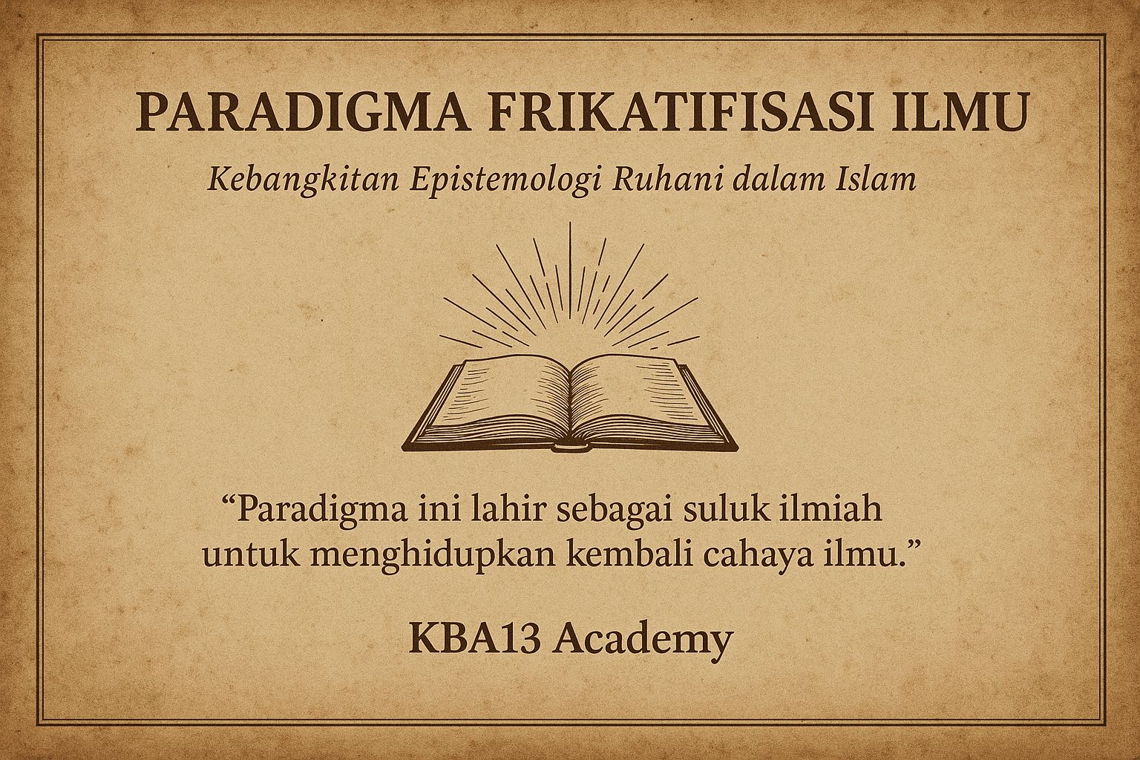
Notes:
Paradigma Frikatifisasi Ilmu adalah sebuah ikhtiar untuk membangkitkan kembali epistemologi ruhani dalam Islam. Paradigma ini lahir bukan sekadar sebagai wacana akademik, tetapi sebagai suluk ilmiah—jalan ruhani yang menuntun manusia untuk menghidupkan kembali cahaya ilmu.
Di tengah krisis ilmu modern yang sering kali terjebak dalam fragmentasi, sekularisasi, dan instrumentalisasi, frikatifisasi hadir sebagai nafas baru. Ia mengingatkan kita bahwa ilmu bukan sekadar data, rumus, atau teori. Ilmu adalah cahaya, hembusan Ilahi yang menyinari qalb, dan getaran yang menghidupkan jiwa manusia.
Maka, ketika kita berbicara tentang frikatifisasi ilmu, yang kita maksud bukan hanya perubahan cara berpikir, tetapi kebangkitan ruhani. Ilmu kembali dipahami sebagai amanah Ilahi, sebagai jalan suluk menuju Allah, dan sebagai cahaya yang menumbuhkan peradaban.
Di sinilah KBA13 Academy mengambil peran, untuk memperkenalkan paradigma ini kepada masyarakat luas—agar ilmu benar-benar hidup, bukan sekadar dipelajari, tetapi dihidupi.

Slide 2
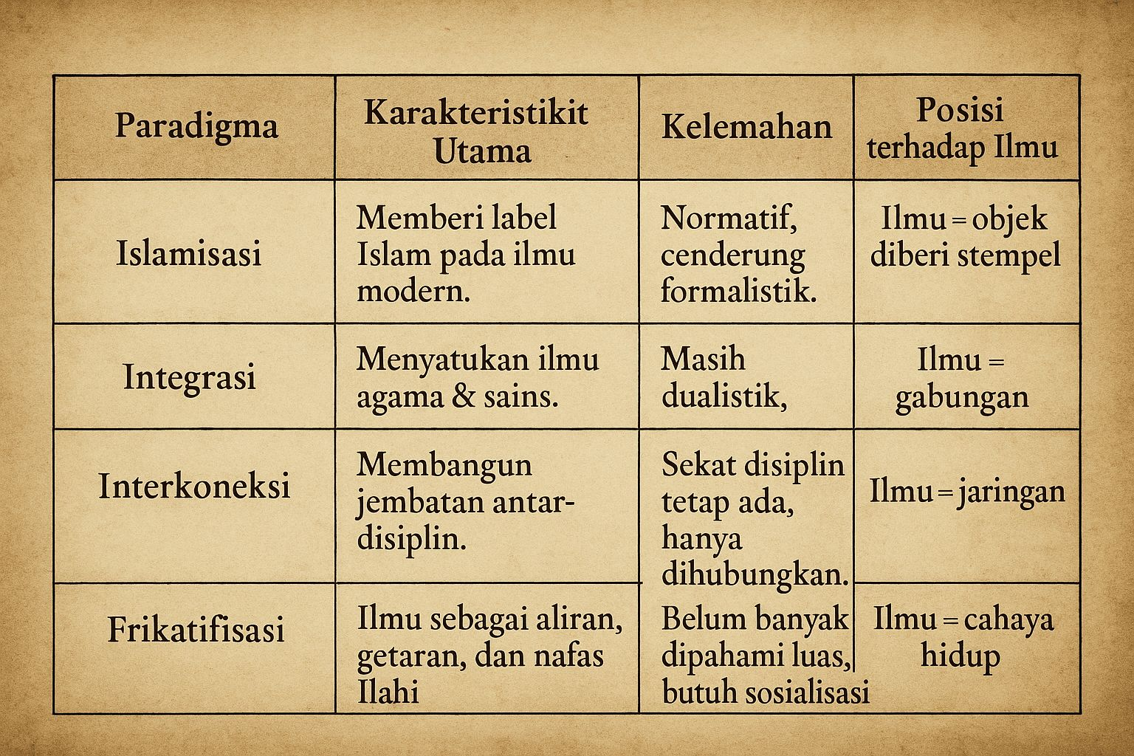
Notes:
Sejarah perkembangan ilmu modern tidak bisa dilepaskan dari krisis besar yang menyertainya. Ilmu yang seharusnya menjadi cahaya penuntun, justru sering kali terjebak dalam tiga persoalan utama.
Pertama adalah fragmentasi. Ilmu dipisah-pisahkan menjadi cabang-cabang yang kaku, sehingga kehilangan kesatuan makna. Kedua adalah sekularisasi. Ilmu dipisahkan dari sumber ilahinya, seolah-olah ia berdiri sendiri tanpa keterhubungan dengan Allah. Ketiga adalah instrumentalisasi. Ilmu dijadikan alat untuk kepentingan pragmatis: kekuasaan, kapital, bahkan penindasan.
Dalam menghadapi krisis ini, umat Islam melahirkan beberapa proyek besar epistemologi. Kita mengenal gagasan Islamisasi ilmu, yang berusaha memberi warna Islam pada sains modern. Lalu ada Integrasi ilmu, yang mencoba menyatukan ilmu agama dan ilmu umum. Kemudian muncul Interkoneksi ilmu, yang membangun jembatan antar-disiplin agar sekat-sekat bisa dihubungkan.
Semua upaya ini penting, tetapi masih menyisakan satu pertanyaan besar: apakah ilmu benar-benar hidup? Apakah ia mengalir sebagai nafas Ilahi, ataukah ia masih terjebak dalam ruang kaku buatan manusia?
Di sinilah muncul kebutuhan baru: sebuah paradigma yang tidak hanya menyatukan atau menghubungkan, tetapi benar-benar menghidupkan ilmu. Paradigma itu adalah Frikatifisasi Ilmu, sebuah ikhtiar memulihkan ilmu sebagai cahaya, sebagai getaran yang menghubungkan Allah, manusia, dan alam

Slide 3
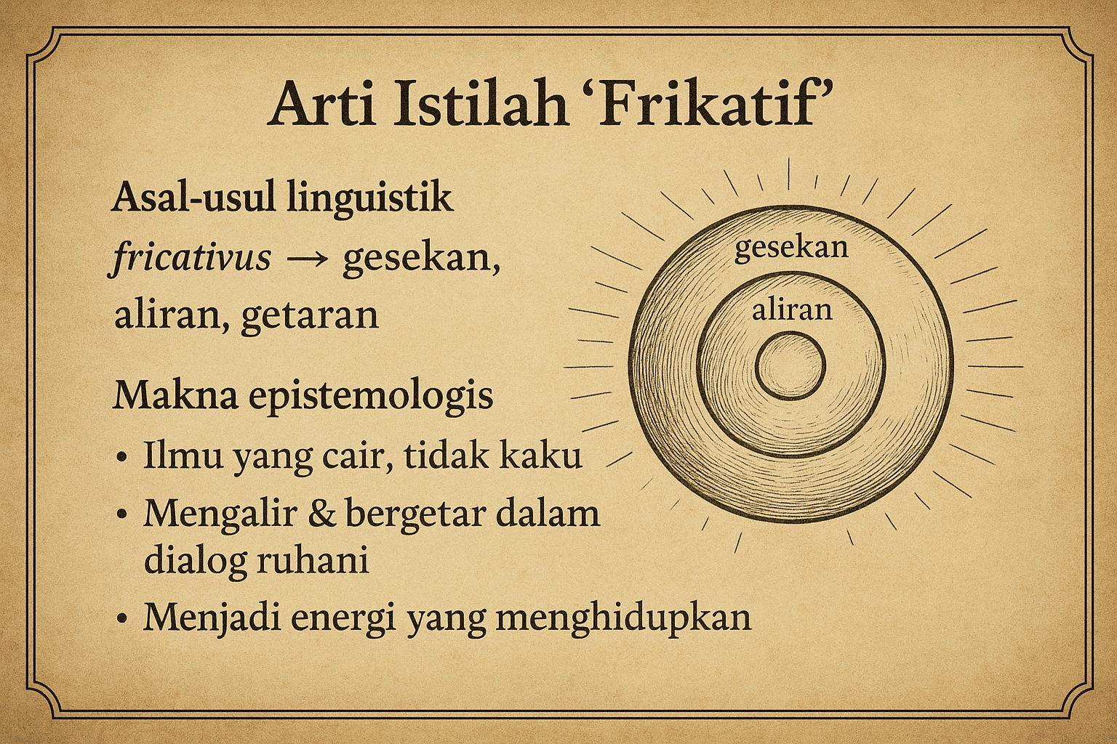
Notes:
Frikatif adalah sebuah istilah yang berasal dari dunia linguistik. Kata fricativus dalam bahasa Latin berarti gesekan, aliran, dan getaran. Dalam ilmu fonetik, ia merujuk pada bunyi yang tercipta ketika udara mengalir melalui celah sempit sehingga menghasilkan suara yang bergetar.
Namun, dalam konteks epistemologi, istilah ini kita angkat untuk menghadirkan makna yang jauh lebih dalam. Frikatif bukan sekadar bunyi bahasa, melainkan simbol dari sifat ilmu yang sejatinya tidak pernah kaku.
Ilmu sejati adalah ilmu yang cair. Ia mengalir seperti air, menembus batas sekat disiplin yang dibuat manusia. Ilmu juga bergetar, seperti resonansi yang hidup dalam qalb, ketika manusia mendekat kepada Sang Pencipta melalui pengetahuan.
Frikatifisasi ilmu berarti menghidupkan kembali energi itu. Menjadikan ilmu bukan hanya kumpulan data yang dingin, tetapi energi ruhani yang mengalir, bergetar, dan akhirnya menghidupkan manusia serta peradabannya.
Inilah mengapa paradigma frikatifisasi penting: karena ia mengembalikan ilmu kepada fitrahnya, sebagai getaran cahaya yang memandu, bukan sekadar logika yang membeku.

Slide 4
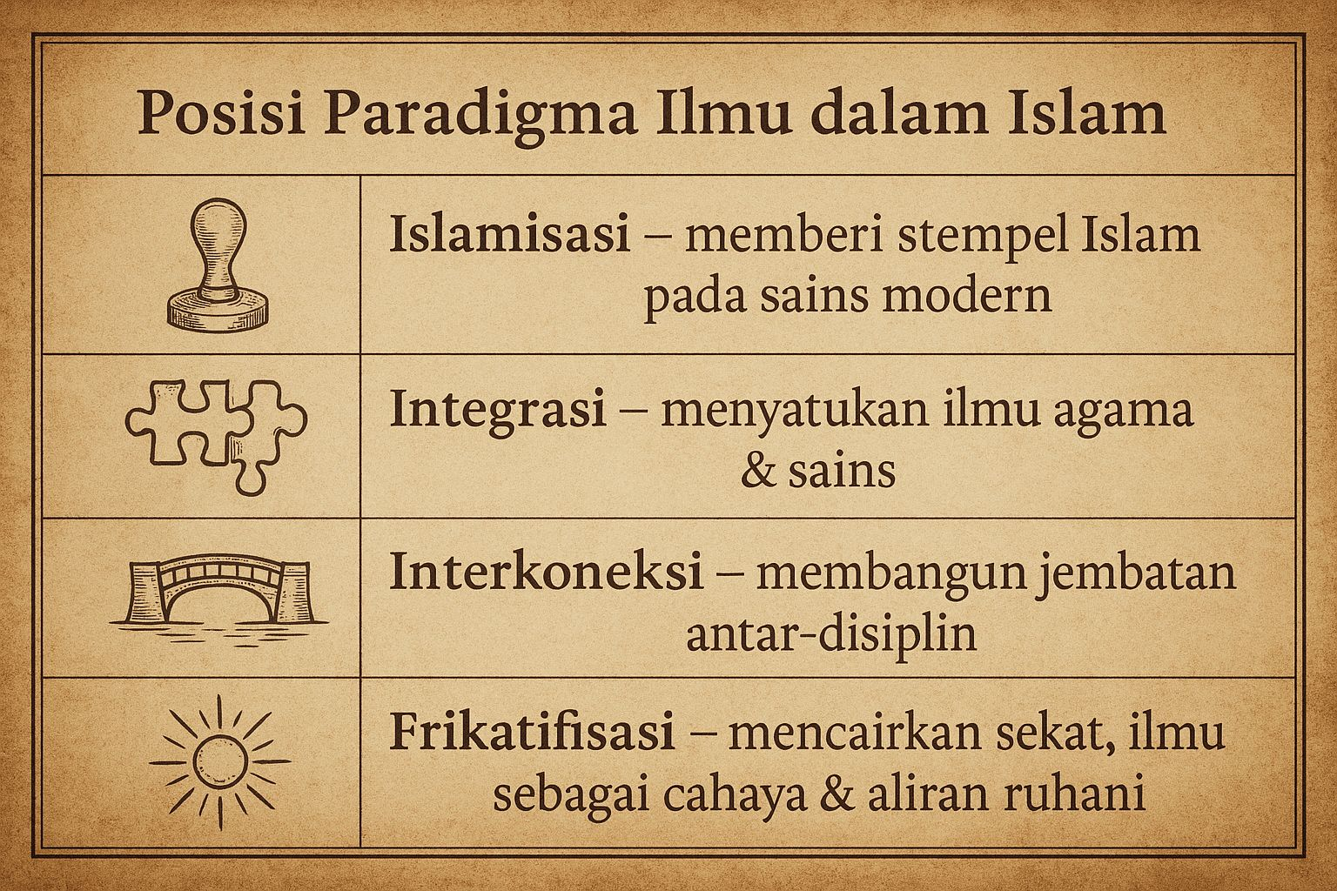
Notes:
Dalam sejarah pemikiran keilmuan Islam, kita mengenal beberapa paradigma yang pernah lahir. Paradigma pertama adalah Islamisasi ilmu. Di sini, usaha para cendekiawan adalah memberi stempel Islam pada sains modern, agar ia memiliki nuansa religius.
Kemudian hadir paradigma Integrasi ilmu, yang berusaha menyatukan ilmu agama dengan ilmu umum, seolah-olah keduanya adalah dua keping puzzle yang bisa digabungkan menjadi satu gambar besar.
Setelah itu, berkembang paradigma Interkoneksi ilmu, yang mencoba membangun jembatan antar-disiplin. Di sini, ilmu tidak lagi dipandang berdiri sendiri, melainkan bisa dihubungkan dengan cabang keilmuan lain.
Tetapi, semua paradigma ini masih menyisakan sekat-sekat kaku. Ilmu masih dilihat sebagai objek, bukan sebagai cahaya yang hidup. Karena itu, kita membutuhkan paradigma baru: Frikatifisasi ilmu.
Frikatifisasi bukan sekadar stempel, bukan hanya puzzle, bukan sekadar jembatan. Frikatifisasi adalah cahaya yang mengalir, mencairkan sekat, dan menghidupkan kembali ruh ilmu. Paradigma inilah yang memulihkan relasi antara Allah, manusia, dan alam melalui getaran pengetahuan yang hidup.

Slide 5
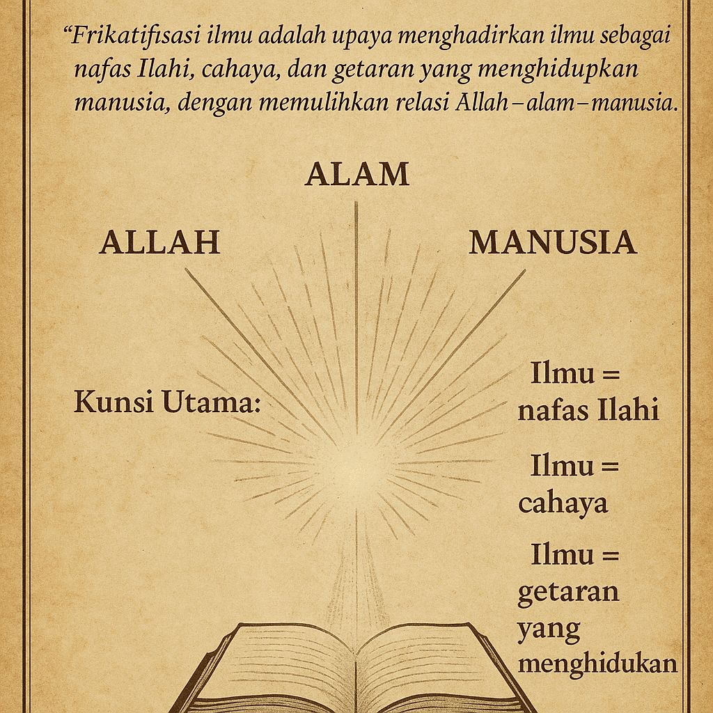
Notes:
Paradigma frikatifisasi ilmu kita definisikan sebagai upaya menghadirkan ilmu bukan sekadar kumpulan konsep, melainkan sebagai nafas Ilahi. Ilmu hadir sebagai anugerah, sebagai hembusan yang memberi kehidupan.
Ilmu juga adalah cahaya. Cahaya yang menuntun akal, qalb, dan ruh manusia menuju kebenaran. Tanpa cahaya ini, ilmu menjadi gelap dan kehilangan arah.
Dan ilmu adalah getaran. Getaran yang menghidupkan, yang terus bergerak, yang tidak pernah beku. Getaran ini menghubungkan Allah dengan ciptaan-Nya, menghubungkan manusia dengan alam, dan memulihkan relasi suci antara ketiganya.
Maka frikatifisasi ilmu berarti menghidupkan kembali makna ilmu sebagai energi ruhani, sebagai suluk menuju Allah, dan sebagai cahaya yang menumbuhkan peradaban.

Slide 6
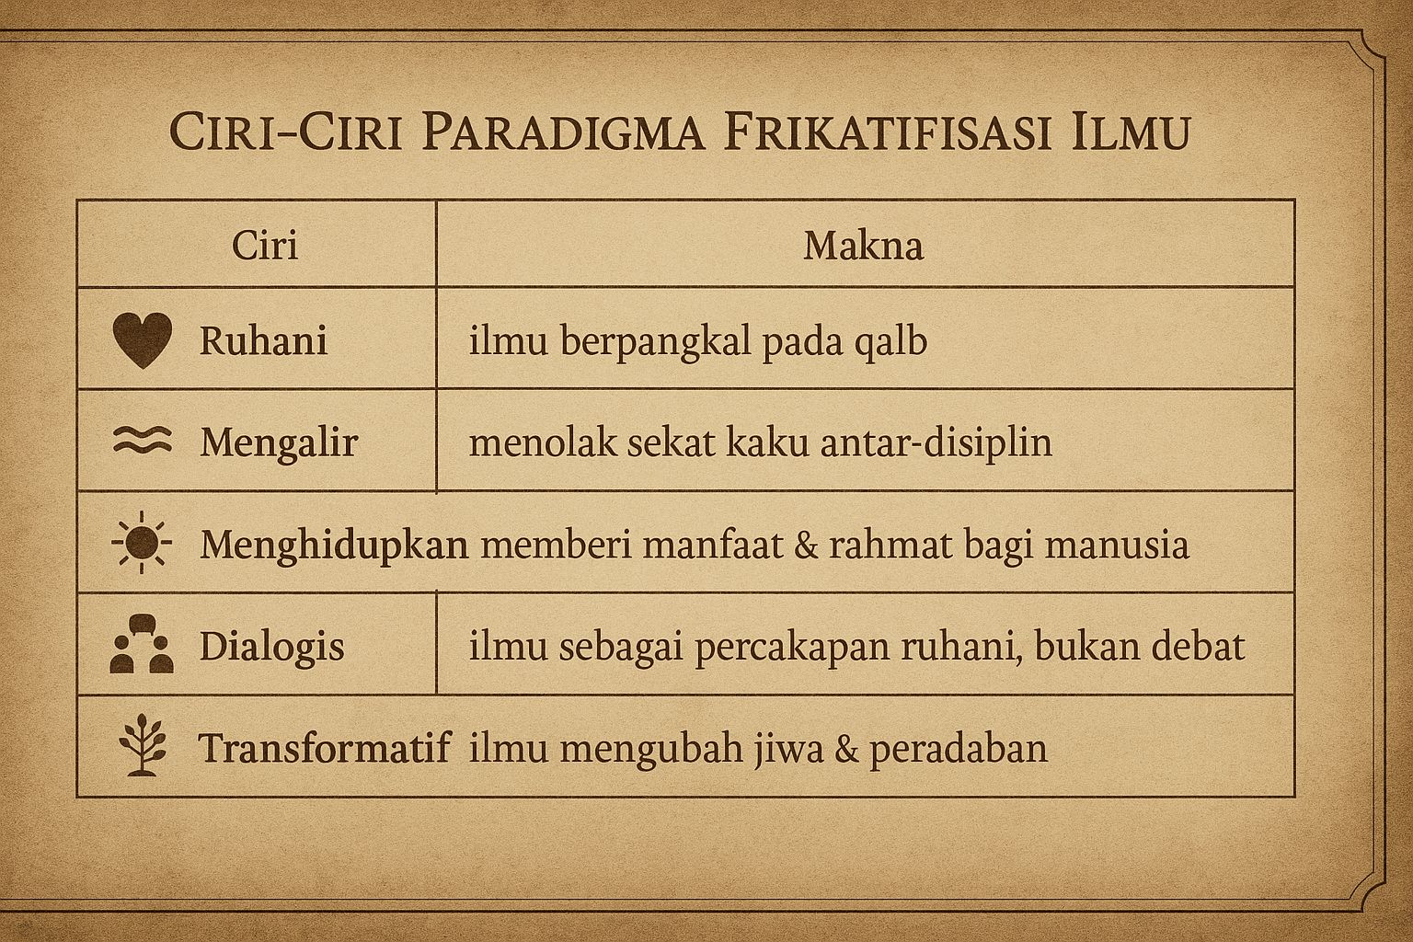
Notes:
Paradigma frikatifisasi ilmu memiliki lima ciri utama.
Pertama, ia bersifat ruhani. Pusat ilmu bukan hanya akal, melainkan qalb, tempat bersemayamnya cahaya kebenaran.
Kedua, ilmu dalam paradigma ini selalu mengalir. Ia menolak sekat-sekat kaku yang dibuat manusia. Ilmu yang frikatif adalah ilmu yang cair, fleksibel, dan mampu menembus batas disiplin.
Ketiga, ilmu frikatif adalah ilmu yang menghidupkan. Ia memberi manfaat, rahmat, dan menumbuhkan kemanusiaan. Ilmu bukan untuk memadamkan, tetapi untuk menumbuhkan kehidupan.
Keempat, paradigma ini dialogis. Ilmu bukan ajang debat untuk mengalahkan, tetapi percakapan ruhani yang saling menyembuhkan.
Kelima, ilmu frikatif bersifat transformatif. Ia bukan hanya menambah data, melainkan mengubah jiwa manusia dan menghidupkan kembali peradaban.
Dengan lima ciri ini, ilmu yang frikatif tampil sebagai cahaya yang selalu hidup dan menghidupkan.”

Slide 7
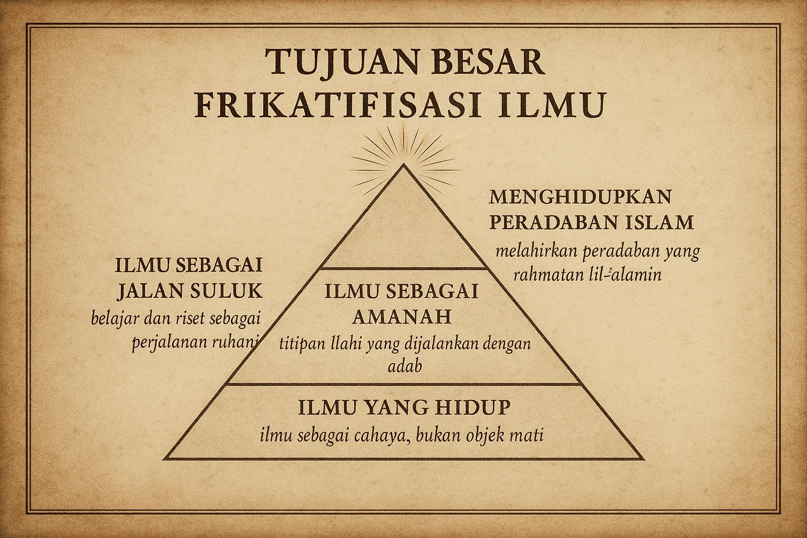
Notes:
“Paradigma frikatifisasi ilmu tidak berhenti pada konsep semata. Ia memiliki tujuan besar yang ingin dicapai.
Pertama, menghadirkan ilmu yang hidup. Ilmu yang memancarkan cahaya, bukan sekadar objek yang mati di ruang kelas atau perpustakaan.
Kedua, menempatkan ilmu sebagai amanah. Setiap pengetahuan adalah titipan Ilahi yang menuntut adab, tanggung jawab, dan kesucian niat.
Ketiga, menjadikan ilmu sebagai jalan suluk. Belajar dan riset bukan hanya kegiatan akademis, tetapi perjalanan ruhani yang mendekatkan manusia kepada Allah.
Dan keempat, menghidupkan kembali peradaban Islam. Dengan ilmu yang hidup, amanah, dan ruhani, umat Islam dapat kembali melahirkan peradaban yang rahmatan lil-‘alamin.
Inilah arah besar dari frikatifisasi ilmu: bukan sekadar teori, tetapi sebuah proyek peradaban.”

Slide 8
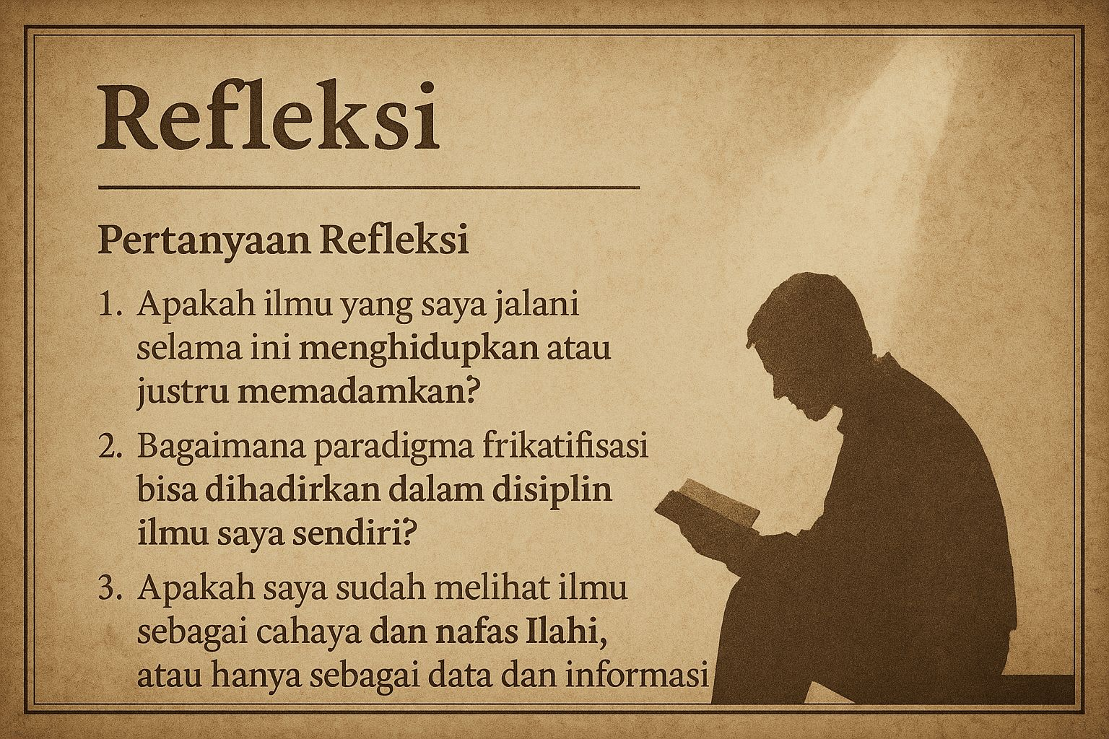
Notes:
Setelah memahami mukadimah paradigma frikatifisasi ilmu, tibalah saatnya kita berhenti sejenak untuk merenung.
Pertanyaan pertama: Apakah ilmu yang kita jalani selama ini benar-benar menghidupkan, ataukah justru memadamkan? Ilmu yang menghidupkan akan membawa rahmat, manfaat, dan cahaya. Sebaliknya, ilmu yang mati hanya akan menjadi beban.
Pertanyaan kedua: Bagaimana paradigma frikatifisasi bisa kita hadirkan dalam disiplin kita masing-masing? Setiap ilmu memiliki ruang untuk dialiri cahaya ruhani, tinggal bagaimana kita membuka sekat-sekatnya.
Dan pertanyaan ketiga: Apakah kita sudah melihat ilmu sebagai cahaya dan nafas Ilahi, atau sekadar data dan informasi yang dingin?
Refleksi ini penting, karena frikatifisasi bukan sekadar konsep, melainkan perjalanan ruhani. Ia menuntut kita bukan hanya memahami, tetapi juga menghidupi ilmu sebagai cahaya yang menggetarkan jiwa.

Slide 9
